Slide 1
综述：实体关系抽取（NYT数据集）
廖庆文
qingwen.liao@whu.edu.cn
2019年12月17日

Slide 2
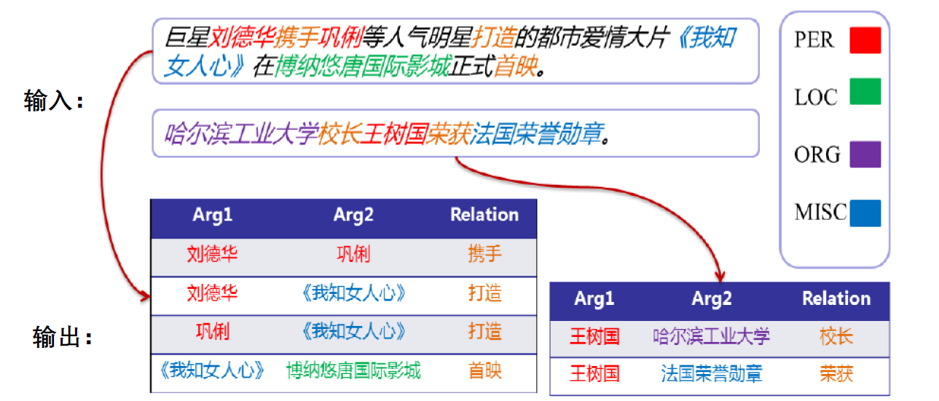
关系抽取
从文本抽取实体对之间的语义关系，实体对可以预先给定或者基于 NRE 获得。

Slide 3
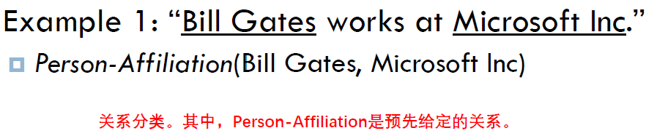
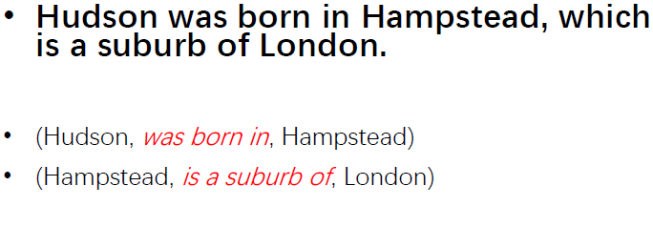
关系抽取的任务分类
根据关系集合是否预先给定，将关系抽取分为两类：
关系分类
将关系抽取转化为对候选实体对的分类问题
开放关系抽取（Open IE）
直接从文本中抽取出结构化文本关系（textual relation）
规范化：对文本关系映射到知识库的规范关系

Slide 4
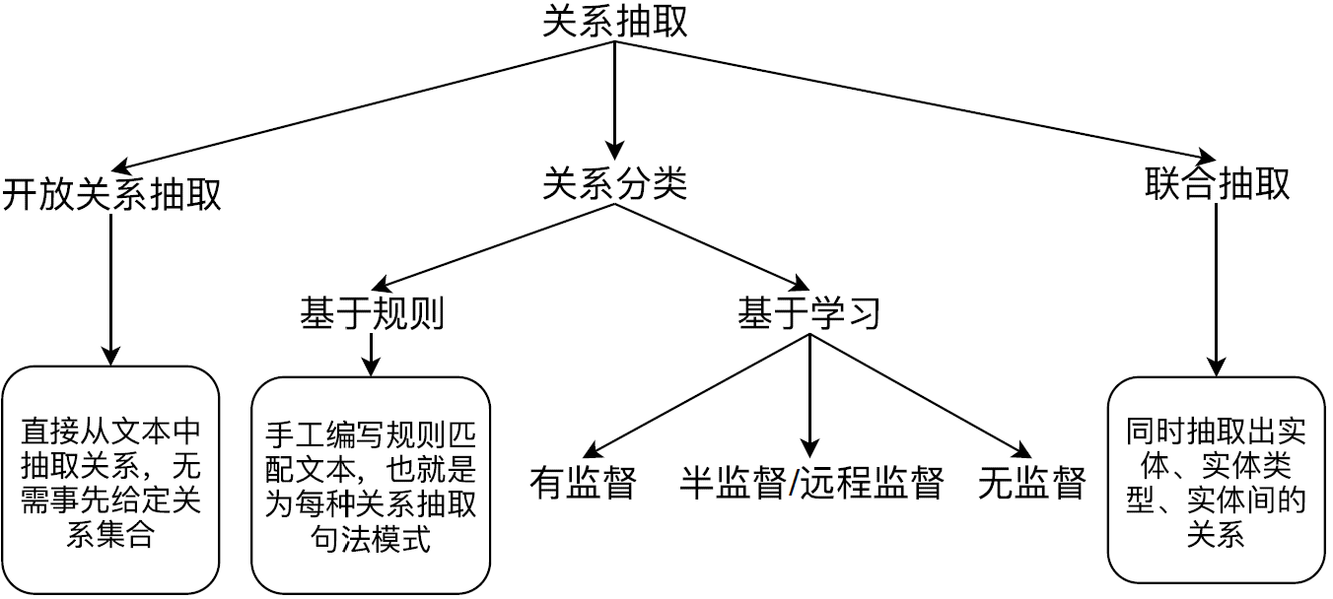
关系抽取方法分类

Slide 5
常用数据集
人工构造数据集
ACE 2005 数据集：包含与新闻和电子邮件相关的 599 个文档，并包含 7 个主要类型的关系
SemEval-2010 Task 8：包含10,717个样本，包含9种有序关系类型
基于远程监督构造的数据集
NYT 数据集：对齐 Freebase 和纽约时报，包含 53 种 具体关系和 1 种 NA 关系；
KBP 数据集：对齐 Wikipedia infoboxes 和 KBP 共享任务语料和 Wikipedia 语料

Slide 6
评估方法
留出法评估（held-out evaluation）
比较模型预测的结果和测试集中的标准值来判断对错
人工评估（human evaluation)
通过多数投票的方法对预测的关系进行评估

Slide 7
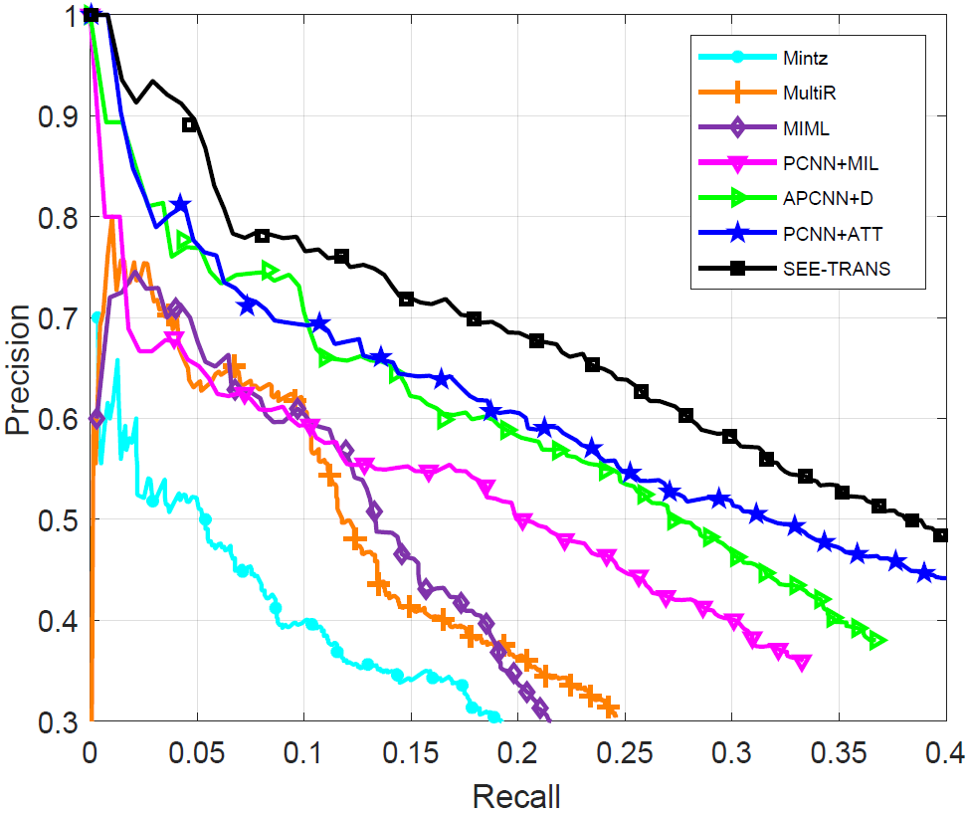

度量指标
评估对象
比较模型预测的结果和测试集中的标准值来判断对错
假定
测试集中的关系实例数量: N
模型预测的关系实例数量: E
模型预测的正确的关系实例数量: C
度量指标
Recall = C/N
Precision = C/E

Slide 8
开放关系抽取/联合抽取

Slide 9
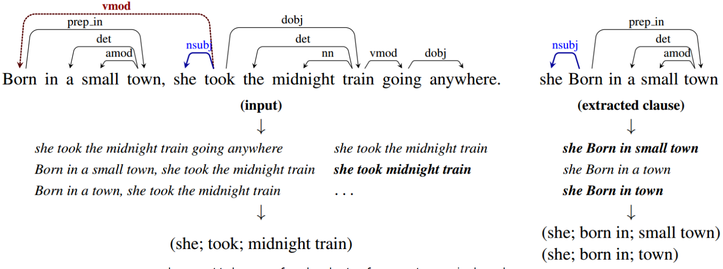
概述
开放关系抽取，是指直接从纯文本中提取关系三元组

Slide 10
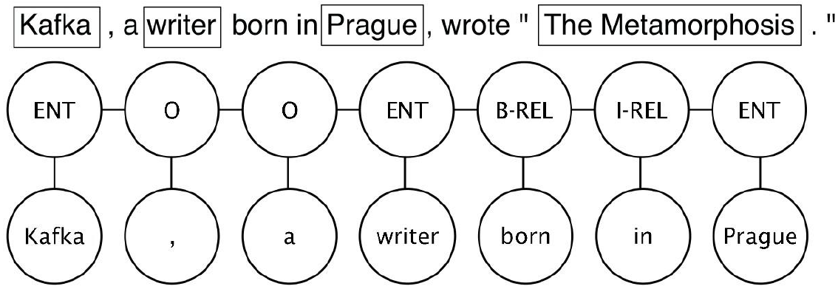
基本方法
训练一个序列分类或标注模型（通常使用语法和POS 特征）
三步过程
Label：人工/远程监督的方式标注数据
Learn：学习一个模型，通常是类似于CRF这样的序列标注模型
Extract：输入一个句子，从句子中识别出实体和对应的关系。

Slide 11
论文list
2017-ijcnlp Open Relation Extraction and Grounding
2017 Joint Entity and Relation Extraction Based on A Hybrid Neural Network
2017-ACL Going out on a limb Joint Extraction of Entity Mentions and Relations without Dependency Trees
2017-ACL Joint Extraction of Entities and Relations Based on a Novel Tagging Scheme
2018-ACL Extracting Relational Facts by an End-to-End Neural Model with Copy Mechanism: encoder
2019-AAAI A Hierarchical Framework for Relation Extraction with Reinforcement Learning

Slide 12
基于规则的关系抽取

Slide 13
基于rule的关系抽取
通过手工编写规则匹配文本，实现关系抽取
手动编写词汇句法模式
编写规则以识别文本中的模式
例子： founder-of（jobs，apple）
Text：Jobs is the new CEO of Apple in 1976
Rule：is the new CEO of
New text: Mayer is the new CEO of Yahoo !
New entity pair: (Mayer, Yahoo）

Slide 14
基于rule的关系抽取
优点
人工规则往往是高精度的
可以针对特定领域进行定制
缺点
人工规则往往导致低召回率
人工成本高、代价大
2019 DIAG-NRE: A Neural Pattern Diagnosis Framework for Distantly Supervised Neural Relation Extraction

Slide 15
有监督的关系抽取

Slide 16
概述
主流方法：将关系实例转换成高维空间中的特征向量或直接用离散结构来表示，在标注语料库上使用学习器来生成分类模型，然后再抽取语义关系。
基于特征向量方法：最大熵模型(Kambhatla 2004) 和支持向量机 (Zhao 等2005; Zhou 等 2005; Jiang 等 2007) 等；
基于核函数的方法：浅层树核(Zelenko 等 2003) 、依存树核(Culotta等 2004) 、最短依存树核(Bunescu 等 2005) 、卷积树核(Zhang 等 2006; Zhou 等 2007）。

Slide 17
概述
传统有监督的关系抽取的核心问题是如何进行有效特征抽取，包括实体对上下文中的各种词法、句法、语义等信息，或者背景知识等等；
常用特征：
词汇特征：主要指实体对之间或周围的特定的词汇
句法特征：通过依存分析器获得句子的句法解析结果
其他特征：实体类型、概念、背景知识（如 wordnet ），位置信息等等

Slide 18
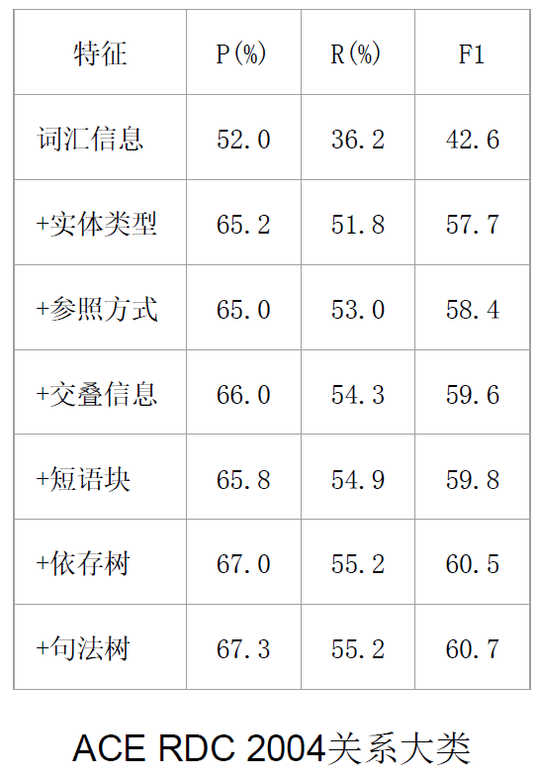
数据分析
词汇信息、实体类型信息等特征在ACE 2004上的语义关系抽取中比较有效；
实体参照方式、交叠信息等特征有一定作用；
其它结构化特征仅能略微提高关系抽取的性能。
实验结论
基于特征向量的方法可以使用一些成本较低的特征达到一定的性能；
结构化信息在基于特征的方法中不能很好被利用，并非是它们本身没有作用。
因此结构化信息的探索和利用成为关系抽取的研究重点。

Slide 19
半监督的关系抽取

Slide 20
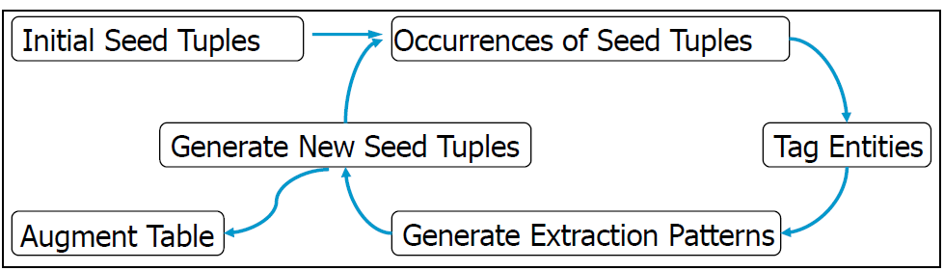
基于Bootstrapping的关系抽取
基本思想：为每种关系标注少量种子实体对，基于这些实体对在文本语料库中抽取相关句子集合，基于这些句子抽取表达关系的模式（pattern）以此循环迭代，这个过程也被称之为“滚雪球“。

Slide 21
基于Bootstrapping的关系抽取
基于中文例子的迭代过程
Step1 ：给定关系“出生于”、种子实体对《 周杰伦，台湾 》和《 林丹，福建 》
Step2 ：抽取出句子集合：{“周杰伦，出生于台湾省新”，“周杰伦在台湾…”，“林丹小时候在福建学球”}
Step3 ：得到关系“出生于”的描述模式 {“出生于”，“在”，“小时候在”}
Step4 ：基于该模式 ，抽得句子“林俊杰，出生于新加坡的一个音乐世家 ”，从而得到实体对《林俊杰，新加坡》
代表性系统
DIPRE系统（Brin, 1998）、 Snowball 系统（Agichtein, 2000）、KnowItAll系统（Etzioni et al. 2005) 、 TextRunner系统（Banko et al. 2007)

Slide 22
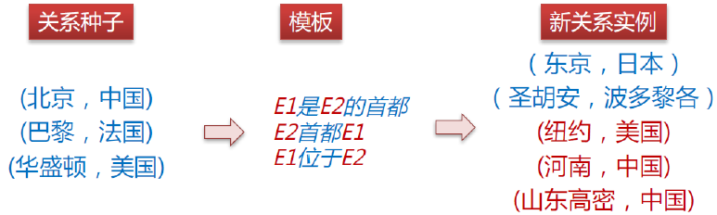
语义漂移
迭代会引入噪音实例和噪音模板

Slide 23
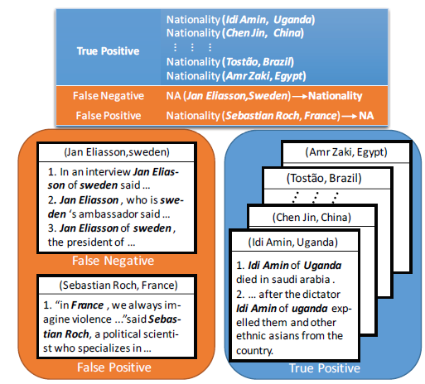
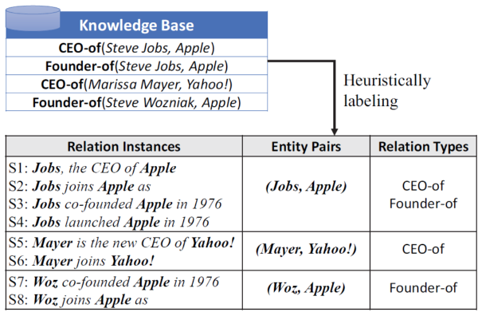
基于远程监督的关系抽取
基本假设：若一个实体对在知识库中存在某个关系，那么包含该实体对的所有句子都以某种方式表达该关系。

Slide 24
一些研究点
选择包中的有效实例
2017-AICS Multi-level Attention-Based Neural Networks for Distant Supervised Relation Extraction
2018-emnlp Multi-Level Structured Self-Attentions for Distantly Supervised Relation Extraction
2018-emnlp Hierarchical Relation Extraction with Coarse-to-Fine Grained Attention
2019-AAAI-Cross-relation Cross-bag Attention for Distantly-supervised Relation Extraction
2018-AAAI-Reinforcement Learning for Relation Classification from Noisy Data
2019-AAAI-Cross-relation Cross-bag Attention for Distantly-supervised Relation Extraction
2019-Distant Supervision Relation Extraction with Intra-Bag and Inter-Bag Attentions
2018-ACL DSGAN: Generative Adversarial Training for Distant Supervision Relation Extraction
2017-AAAI Distant Supervision for Relation Extraction with Sentence-Level Attention and Entity Descriptions

Slide 25
一些研究点
2. 有的包中可能不包含任何的有效实例，NYT中约有53%这样的包（Feng et al 2018）
2018-ACL DSGAN~Generative Adversarial Training for Distant Supervision Relation Extraction
2018-AAAI-Reinforcement Learning for Relation Classification from Noisy Data
2019-Exploiting Noisy Data in Distant Supervision Relation Classification
2019-AAAI-Improving Distantly Supervised Relation Extraction with Neural Noise Converter and Conditional Optimal Selector
2019-AAAI-Cross-relation Cross-bag Attention for Distantly-supervised Relation Extraction
2019-Distant Supervision Relation Extraction with Intra-Bag and Inter-Bag Attentions

Slide 26
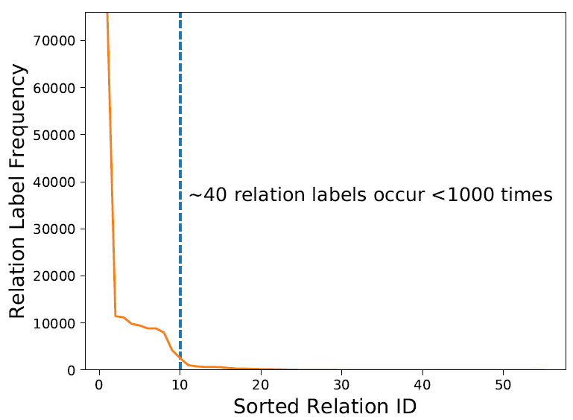
一些研究点
3. 关系实例数的长尾分布问题
2017-ACL-Jointly extracting relations with class ties via effective deep ranking
2018-emnlp Hierarchical Relation Extraction with Coarse-to-Fine Grained Attention
2019-Long-tail Relation Extraction via Knowledge Graph Embeddings and Graph Convolution Networks

Slide 27
一些研究点
4. 独立处理每个关系，忽略关系之间的层次依赖信息
Intuition：if an entity pair has the relation /people/person/place of birth, it may also have the relation /people/person/nationlity in high probability, while low probability in having the relation /location/country/captial.
2017-IJCAI-Effective deep memory networks for distant supervised relation extraction
2018-emnlp Hierarchical Relation Extraction with Coarse-to-Fine Grained Attention
2018-IJCAI-Exploring Encoder-Decoder Model for Distant Supervised Relation Extraction
2019-AAAI-Cross-relation Cross-bag Attention for Distantly-supervised Relation Extraction

Slide 28
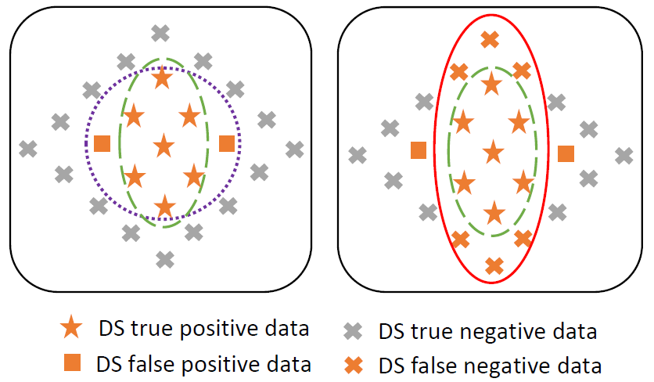
一些研究点
5. 大部分方法主要解决false positive问题，忽略了false negative问题
2019-Exploiting Noisy Data in Distant Supervision Relation Classification
2019-GAN Driven Semi-distant Supervision for Relation Extraction
False negative的影响

Slide 29
一些研究点
6. 使用无意义的labelID来替代关系，忽略了关系中蕴含的语义信息
2019-Relation Extraction Using Supervision from Topic Knowledge of Relation Labels

Slide 30
一些研究点
7. 更正DS标注的标签
2018-emnlp Label-Free Distant Supervision for Relation Extraction via Knowledge Graph Embedding
2017-emnlp A Soft-label Method for Noise-tolerant Distantly Supervised Relation Extraction
2019-AAAI-Improving Distantly Supervised Relation Extraction with Neural Noise Converter and Conditional Optimal Selector

Slide 31
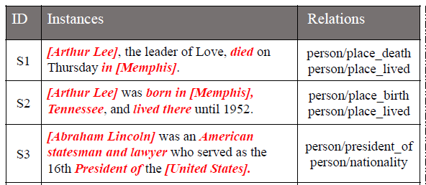
一些研究点
8. 关系交叠
一个句子实体对包含多种关系，一个句子有两个以上的实体，可以抽出多个三元组，这些三元组中有的实体是重叠的。
2017-ACL-Jointly extracting relations with class ties via effective deep ranking
2018-emnlp Attention-Based Capsule Networks with Dynamic Routing for Relation Extraction
2019-AAAI-Multi-labeled Relation Extraction with Attentive Capsule Network
2019-AAAI-A Hierarchical Framework for Relation Extraction with Reinforcement Learning

Slide 32
一些研究点
9. 句子编码（句子质量低下，含有噪声词）
2019-A Richer-but-Smarter Shortest Dependency Path with Attentive Augmentation for Relation Extraction
2018-AAAI See:Syntax-aware entity embedding for neural relation extraction
2019-Fine-tuning Pre-Trained Transformer Language Models to Distantly Supervised Relation Extraction
2018-emnlp Attention-Based Capsule Networks with Dynamic Routing for Relation Extraction
2019-AAAI-Multi-labeled Relation Extraction with Attentive Capsule Network
2018-emnlp Graph Convolution over Pruned Dependency Trees Improves Relation Extraction
2018-emnlp Neural Relation Extraction via Inner-Sentence Noise Reduction and Transfer Learning

Slide 33
一些研究点
10. 训练一个更好的关系分类器
2018-AAAI Large Scaled Relation Extraction with Reinforcement Learning
2018-IJCAI-Ensemble neural relation extraction with adaptive boosting
2017-emnlp Adversarial Training for Relation Extraction
2017-emnlp Deep Residual Learning for Weakly-Supervised Relation Extraction
2017-emnlp Incorporating Relation Paths in Neural Relation Extraction
2017-EMNLP-Contextaware representations for knowledge base relation extraction
Connecting Language and Knowledge with Heterogeneous Representations for Neural Relation Extraction

Slide 34
一些研究点
11. NA的特征分布与其他类别不一致

Slide 35
无监督的关系抽取

Slide 36
模式聚类：主要聚焦于通过对句子的浅层句法模式聚类来生成实体关系
生成模型：更关注利用实体对与文本间的共现信息建模实体关系提取的过程
分解模型：利用共现信息进行矩阵分解。得到实体对-关系、关系-文本两个矩阵。
缺点：
准确度低
实体对-文本的共现矩阵过于稀疏

Slide 37
感谢聆听！

